Slide 1
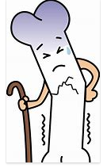
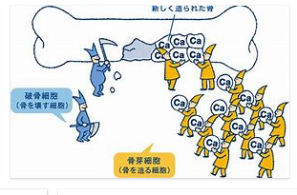
骨粗鬆症を予防しましょう
骨粗鬆症とは
骨粗鬆症とは骨がもろくなって骨折しやすい状態のことをいいます。骨折しやすい場所は、主に腰椎と大腿骨で生活の質が低下し、寝たきりの原因になることさえあります。
骨粗鬆症はレントゲン撮影や全身の骨密度を測ることで診断されます。
骨粗鬆症のメカニズムとは
骨は毎日、少しずつ溶かされ、また新たに作られることを繰り返しています。このバランスが崩れ、溶かされる量のほうが作られる量よりも多くなった場合に、骨密度が低下し、骨粗鬆症になると考えられています。原因は、老化が原因となるものや女性では閉経による女性ホルモンの減少が一番多く、疾患など続発性骨粗鬆症に場合もあります。

Slide 2

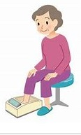
骨強度とは
骨粗鬆症とは、骨強度（骨の強さ）が低下して、骨折しやすい状態になることです。
骨強度は、骨量の指標となる「骨密度」と骨の構造など「骨質」の２つの要因によって決まります。骨量は成長期に増加し、20歳頃に最大骨量に達します。その後、比較的安定に推移した後、加齢に伴い減少します。骨密度をあげるために、若いうちから運動習慣をつけ、バランスの良い食生活を心がけましょう。
定期的に健診を
女性では閉経後は原則として1年に1回ずつ測定するとよいでしょう。国が行っている公的な節目検診は、40～70歳（5歳刻み）の女性に行っています。それ以外の人も市町村独自の検診や民間の医療機関でも、検査機器をおいてあるところでは骨量の測定ができます。

Slide 3
骨の量はどれくらい減ったら危険ですか？
原発性骨粗鬆症の診断基準
低骨量をきたす骨粗鬆症以外の疾患または続発性骨粗鬆症を認めず、骨評価が下記の条件を満たす場合、原発性骨粗鬆症と診断する。
１．脆弱性骨折あり
脆弱性骨折：低骨量（YAMの８０％未満、あるいは脊椎ｘ線像で骨粗鬆化がある場合）が原因で、軽微な外力により発生した非外傷性骨折。骨折部位は脊椎、大腿骨骨折、橈骨遠位端骨折。
２．脆弱骨折なし ※YAM：若年成人平均値（20-44歳）
 | 骨密度 | 脊椎X線像での骨粗鬆化
正常 | YAMの８０％以上 | なし
骨量減少 | YAMの７０％以上８０％未満 | 疑いあり
骨粗鬆症 | YAMの７０％未満 | あり
骨粗鬆症には加齢などの除去できないものと食事や運動、禁煙などの生活習慣に関わる要因で除去できるものがあります。

Slide 4
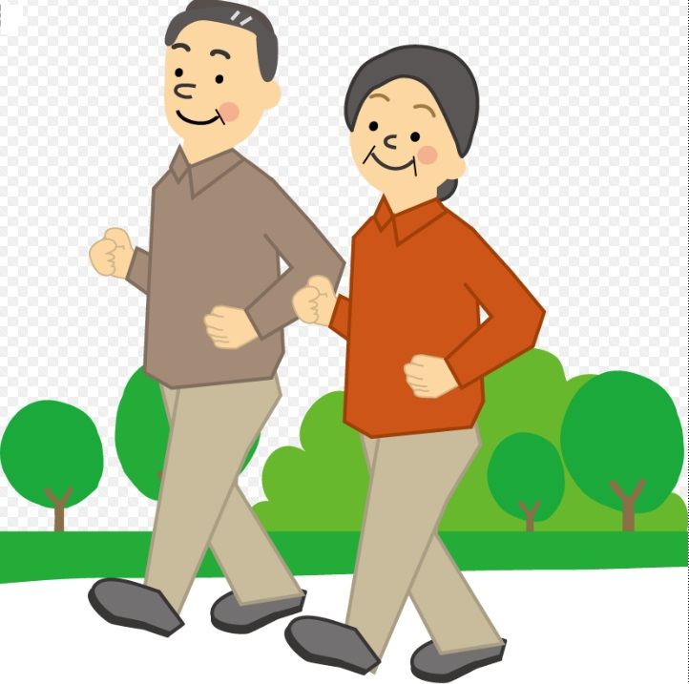
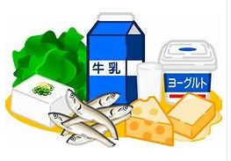
骨粗鬆症予防するには
●カルシウムの摂取
●ビタミンDを体内で合成するために必要な日光浴
●骨に刺激の加わる運動 筋トレやウォーキング 水泳
☆スポーツが苦手という方やこれから始める方は散歩や自転車乗りから始めると
よいでしょう
骨粗鬆症のための食生活ポイント
カルシウムは血液中にも存在し、血液中のカルシウムの濃度は一定の範囲内に維持され、生命の維持に多くの生理作用に関与しています。慢性的にカルシウムの摂取量が不足すると、カルシウムが骨から取り出される量が多くなることにより、骨量が減少し、骨粗鬆症になる可能性が高くなります。
そこで骨の健康のためにはカルシウムの摂取が重要です。この他、カルシウムの吸収を促進するビタミンDや骨へのカルシウムの取り込みを助けるビタミンKなど、様々な栄養素も必要です。1日3回バランスの取れた食事を取りましょう。牛乳や乳製品を適宜とるように心がけましょう。

Slide 5
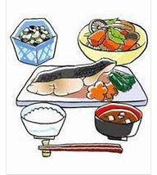
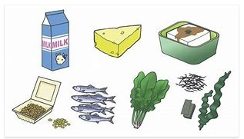
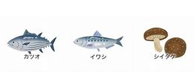
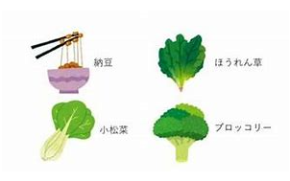
バランスの取れた食事とは
主食（ごはん・パン・麺）、副菜（野菜・きのこ・いも・海藻料理）、主菜（肉・魚・大豆料理）のそろった食事です。
カルシウムやビタミンDやビタミンKを多く含む食品
●カルシウムを多く含む食品：牛乳、チーズ、ヨーグルトなどの乳製品、小魚、
豆腐、納豆などの豆製品、野菜類、海藻に多く含まれています。
●カルシウムの吸収を促すビタミンDを多く含む食品：いわし、さんま、サケなどの魚やきくらげ、しいたけなどのきのこに多く含まれています。
●骨へカルシウムが沈着するのを促すビタミンKを多く含む食品：小松菜、春菊など緑黄色野菜、納豆に多くふくまれています。

Slide 6
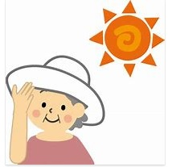
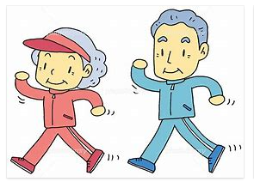
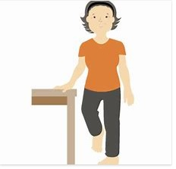
ビタミンD合成のための運動
運動で骨に負荷をかけて、刺激を加えること、日光にあたり、体内でのビタミンDの合成を促すことが骨粗鬆症の予防となります。
一日の運動量の目安
骨を強くするためには、生活の中に散歩などの軽い運動や、こまめに家事をするなどの活動的な習慣を取り入れることが大切です。散歩なら1日30分間、2キロメートル歩くくらい（バスの停留所２～３）で充分です。
水泳は週に２回、自分でできるスタイルでゆっくり30分程度泳ぐとよいでしょう。
泳げない人はプールを自分のペースで30分程度ゆっくり歩きましょう。
自転車はいつもの用事のついでにちょっと遠出をするつもりで1時間くらい楽しみましょう。
転倒予防のためには、片足立ちなどのバランス運動や、スクワットなどの下肢の筋力トレーニングも有効です。骨折経験や腰痛などの関節痛がある場合は、整形外科医に相談してから運動するようにしましょう。

Slide 7
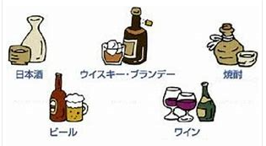
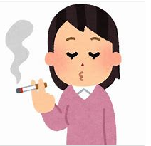
適正な飲酒量
過度の飲酒は利尿作用により、いったん吸収されて体内に入ったカルシウムが必要な分まで排泄されてしまうことがあります。ビールなら中瓶1本、日本酒なら1号（180ml)、焼酎なら0.6合（110ml）、ワインならグラス1杯強（180ml）までが目安です。
喫煙との関連
タバコは胃腸の働きを抑え、食欲をなくしカルシウムの吸収を妨げます。女性では骨から血液中へのカルシウムの流出を防ぐ女性ホルモンの分泌を妨げます。喫煙の習慣のある女性は、骨粗鬆症になりやすい危険因子を１つもっていることになります。
治療？介護保険による援助
「骨折を伴う骨粗鬆症」は介護保険法の「特定疾病」に認定されており、要支援・要介護と認定された場合、40歳以上から介護保険サービスを受けることが可能です。

